Slide 1
Тавык – [таwық]

Slide 2
Тычкан - [тычқан]

Slide 3
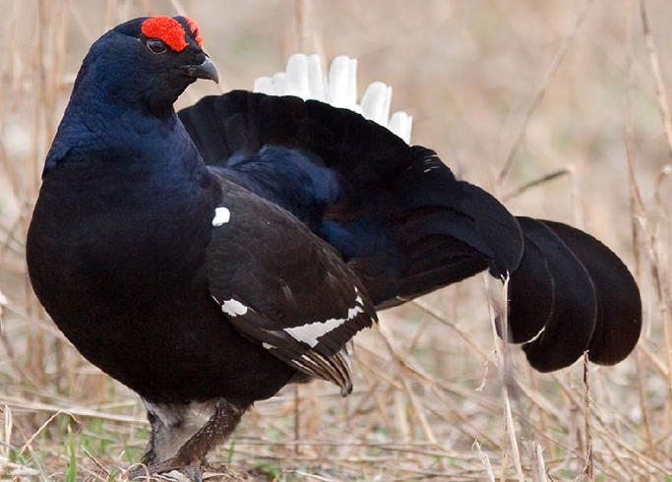
Көртлек - [қөртлөк]

Slide 4
ак | тапты
зур | куя
беркөнне | тавык
китапны | көртлек
соры | яга
мичкә | тычкан

Slide 5
Матур сүзләр уйладык Ял итәргә туктадык. Җилкәләрне турайттык, Тирән итеп суладык, Башны як-якка бордык, Чүгәләдек һәм тордык, Бер урында йөгердек, Аннары соң сикердек. Сузылдык –киерелдек. Югарыга үрелдек. Соңыннан тынычланып Дэресне дәвам итик.

Slide 6
Матур сүзләр уйладык Ял итәргә туктадык. Җилкәләрне турайттык, Тирән итеп суладык, Башны як-якка бордык, Чүгәләдек һәм тордык, Бер урында йөгердек, Аннары соң сикердек. Сузылдык –киерелдек. Югарыга үрелдек. Соңыннан тынычланып Шөгыльне дәвам итик.

